Slide 1

CONVENZIONE 2021-2022
Svolgimento di progetti e iniziative di educazione ambientale e valorizzazione culturale

Slide 2

UNA COLLABORAZIONE CHE CRESCE
Proseguendo sulla strada avviata della collaborazione nel campo dell’educazione ambientale, Parco Fluviale Sarca e Parco Naturale Adamello Brenta HANNO DECISO DI AUMENTARE E diversificare le attività in programma, consolidando tali esperienze per renderle best practice gestionali delle aree protette trentine.
L’accordo mette in gioco risorse per complessivi 96.000 euro e prevede la realizzazione di iniziative IN tre macro aree:
Attività educative e formative
Attività culturali, informative e ricreative
Attività espositiva

Slide 3
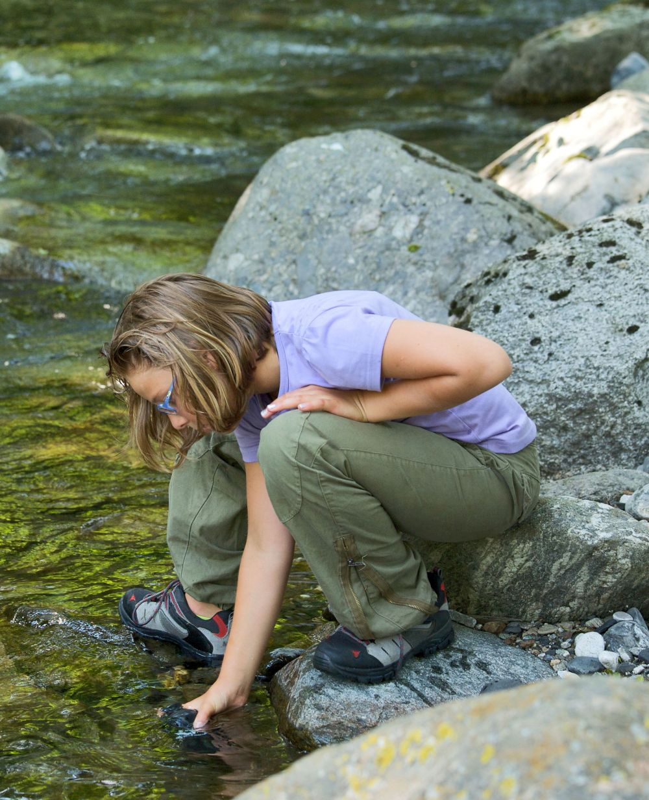
1. Attività educative e formative
Le attività saranno rivolte agli Istituti Scolastici dei Comuni del Parco Fluviale del Sarca nell’anno scolastico 2021-22.
SARANNO Coinvolte 46 classi delle scuole primarie (terza- quinta). Oltre agli incontri in classe cON esperti e operatori del Parco Naturale sono anche previste uscite di un’intera giornata lungo l’asta del FIUME Sarca.

Slide 4
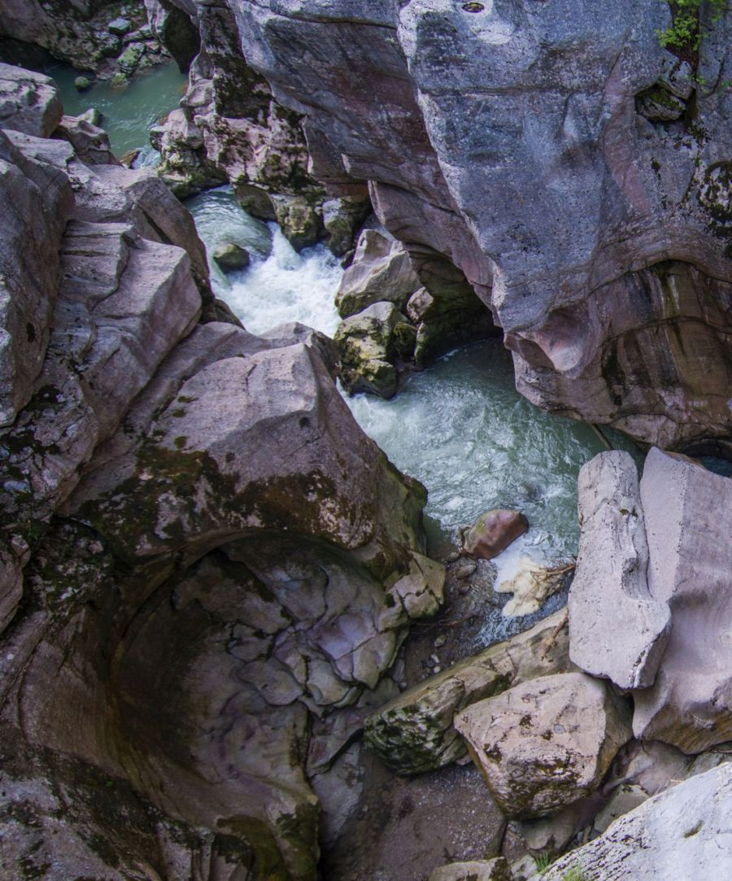
2. Attività culturali, informative e ricreative
- coordinamento del bando Maniflù, che assegna contributi alle associazioni del territorio per la realizzazione di iniziative culturali e formative.
- estensione del progetto del Parco Naturale “Natura e Cultura”, realizzato in collaborazione con le biblioteche del territorio, anche alle realtà del Basso E ALTO Sarca.
- valorizzazione del geosito Forra del Limarò e INIZIATIVE di accessibilità alle sponde delLA Sarca, in collaborazione con associazioni DEL mondo delle disabilità.

Slide 5
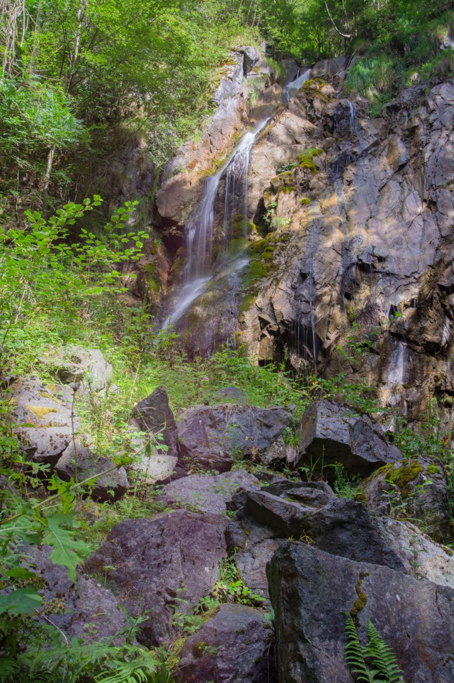
3. Attività espositiva
L’attività è centrata sui valori del Parco Fluviale ed è rivolta a residenti e ospiti. Verrà avviata la mostra “Il fiume sottosopra” che nel 2022 sarà aperta al pubblico con un primo allestimento e che proseguirà il suo percorso anche negli anni successivi.

